Slide 1











Bài 1
Bài 1
Bài 1
RỬA TAY TRƯỚC KHI ĂN
RỬA TAY TRƯỚC KHI ĂN
Giáo viên: Vũ Thị Hạnh

Slide 2


1
Khởi động

Slide 3
1. Quan sát các bạn đang rửa tay
b. Em thường rửa tay khi nào?
a. Vì sao các bạn phải rửa tay?

Slide 4
2
Đọc

Slide 6
tiếp xúc
mắc bệnh
rửa tay

Slide 7
Tay cầm thức ăn,/ vi trùng từ tay/ theo thức ăn vào cơ thể.
Để phòng bệnh,/ chúng ta/ phải rửa tay/ trước khi ăn.

Slide 8
Rửa tay trước khi ăn
Vi trùng có ở khắp nơi. Nhưng chúng ta không nhìn thấy được bằng mắt thường. Khi tay tiếp xúc với đồ vật, vi trùng dính vào tay. Tay cầm thức ăn, vi trùng từ tay theo thức ăn đi vào cơ thể. Do đó, chúng ta có thể mắc bệnh.
Để phòng bệnh, chúng ta phải rửa tay trước khi ăn. Cần rửa bằng xà phòng với nước sạch.
(Nguyên Vũ)
1
2

Slide 9
3
Trả lời
câu hỏi

Slide 10
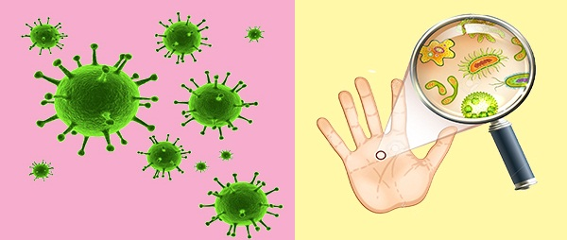
a. -Vi trùng có ở đâu?
-. Vi trùng đi vào cơ thể con người bằng cách nào?
Là sinh vật rất nhỏ có khả năng gây bệnh

Slide 11
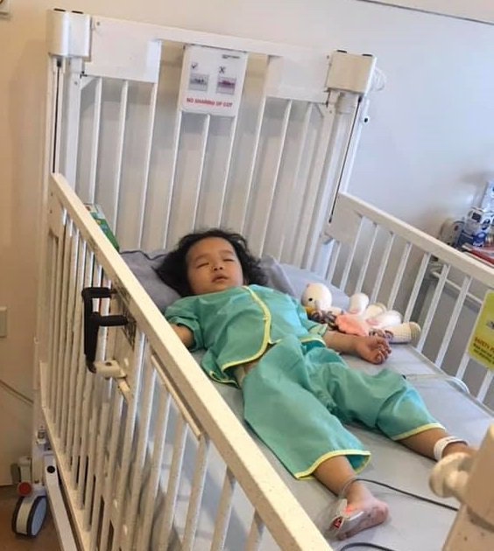
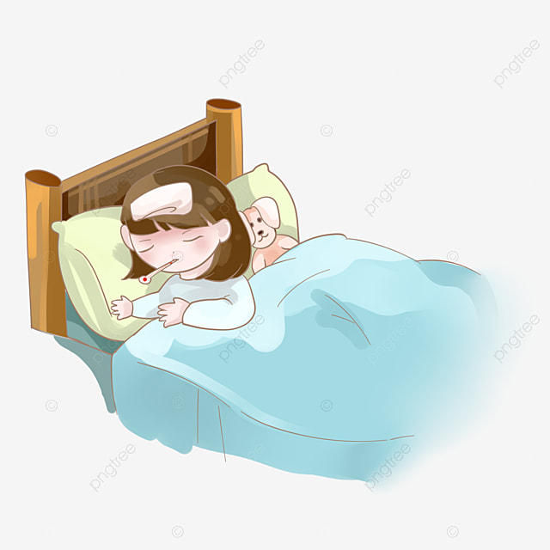
Mắc bệnh: bị một bệnh nào đó.

Slide 12
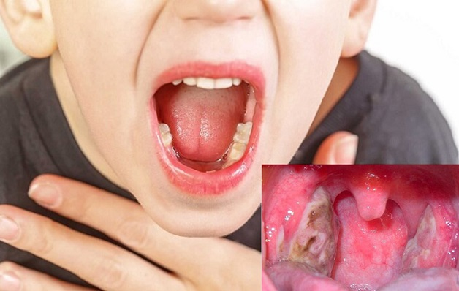
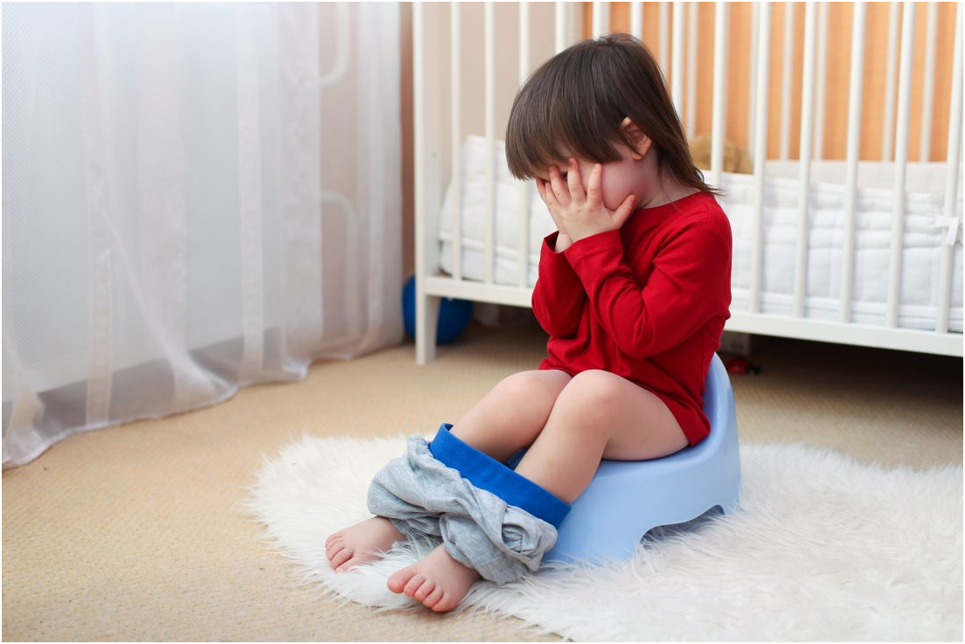
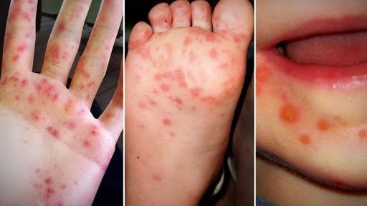

Slide 13
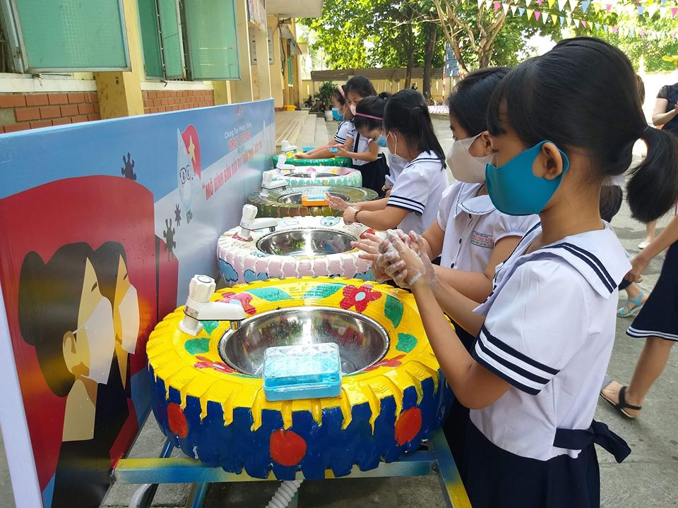
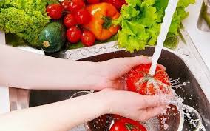
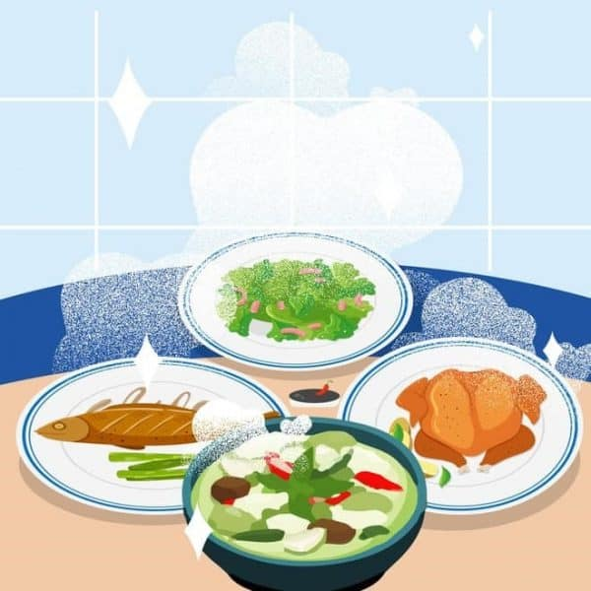
b. Để phòng bệnh, chúng ta phải làm gì?
Phòng bệnh: ngăn ngừa để không bị bệnh

Slide 14
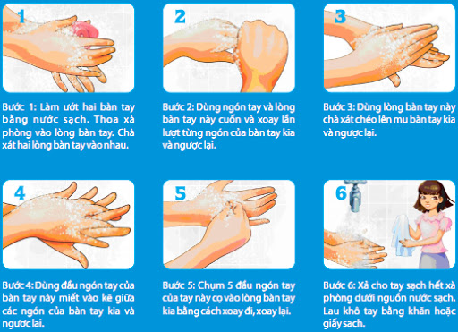
c. Cần rửa tay thế nào cho đúng?

Slide 15
4
Viết vào vở

Slide 16
Viết vào vở câu trả lời cho câu hỏi b ở mục 3
(…)
Để phòng bệnh chúng ta phải
rửa tay trước khi ăn.

Slide 17
5
Chọn từ ngữ

Slide 18
Chọn từ ngữ để hoàn thiện câu và viết câu vào vở
vi trùng rửa tay
phòng bệnh
Ăn chín, uống sôi để
(…) .

Slide 19
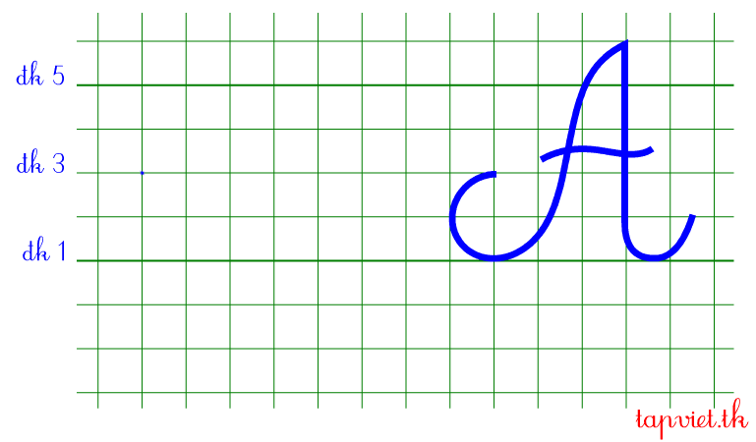
Tô chữ hoa A

Slide 20
6
Quan sát tranh

Slide 21
Quan sát tranh và dùng từ ngữ để nói theo tranh

Slide 22


Slide 24
7
Nghe viết

Slide 25
Nghe viết

Slide 26


Slide 27
8
Chọn từ ngữ

Slide 28
Chọn chữ phù hợp thay cho bông hoa
vi trùng
chà xát
nhanh chóng
ghi nhớ
cố gắng
gọn ghẽ
da dẻ
rửa tay
giữ gìn

Slide 29
9
Trò chơi

Slide 30
Em làm bác sĩ

Slide 31
10
Củng cố

